Slide 1
Мақсаты: оқушыларға еңбектің адам үшін маңыздылығын жан-жақты аша отырып, шығармашылық тұрғыдан еңбек ету қабілеттерін дамыту;
Білімге ұмтылу еңбексүйгіштік және отаншылдық

Slide 2

Топтық жұмыс
І топ
ІІ топ
ІІІ топ
IV топ

Slide 3

Ұйымдастыру іс-әрекеті:
1
Тыныштық сәті. “Нұрға бөлену”
5
Шығармашылық жұмыс.
6
Топпен ән айту
2
Үй тапсырмасын сұрау
3
Дәйексөз
8
Соңғы тыныштық сәті
4
Әңгімелеу.

Slide 4

Тыныштық сәті

Slide 5

Дәйексөз
«Еңбекті жан тәнімен сүймейінше, ешбір талант та, ешбір кемеңгер де шықпайды»
Д. И. Менделеев

Slide 6
Толықтырыңдар. Қай ғалымның сөзі?
....... - күллі дүниедегі өнердің дұшпаны. Талапсыздық, жігерсіздік, ....., ......, - бәрі осыдан шығады.

Slide 7
Еріншектік – күллі дүниедегі өнердің дұшпаны. Талапсыздық, жігерсіздік, ұятсыздық, кедейлік -бәрі осыдан шығады.
АБАЙ

Slide 8
Әңгімелеу.
«Тұжырымдамалық карта» әдісін пайдалана отырып, оқушыларға
«Еңбек» сөзіне жыл мезгілдеріне қарай еңбектің түрлерін жазып шығу және қорғау тапсырылады.
Еңбек

Slide 9

Мәтінмен жұмыс

Slide 10


Төрт топқа арналған сұрақтар
І топ
ІІ топ
ІVтоп
ІІІ топ

Slide 11


Шығармашылық жұмыс
І топ: оқушыларға сурет қиындылары таратылады. Құрастырылған суретке тақырып қойып, қорғау тапсырылады. «Пазл» әдісі
ІІ топ: “Адам көркі - еңбек” (сурет салу)

Slide 12
ІІІ топ: «Синквейн» әдісі бойынша өлең шығарып, постерге жазып, қорғау тапсырылады.
ІV топ: «Шатастырылған логикалық тіркестер» әдісі
шатастырылған сөздердің қиындылары беріледі. Сол қиындылардан мақал құрастыру тапсырылады.

Slide 13
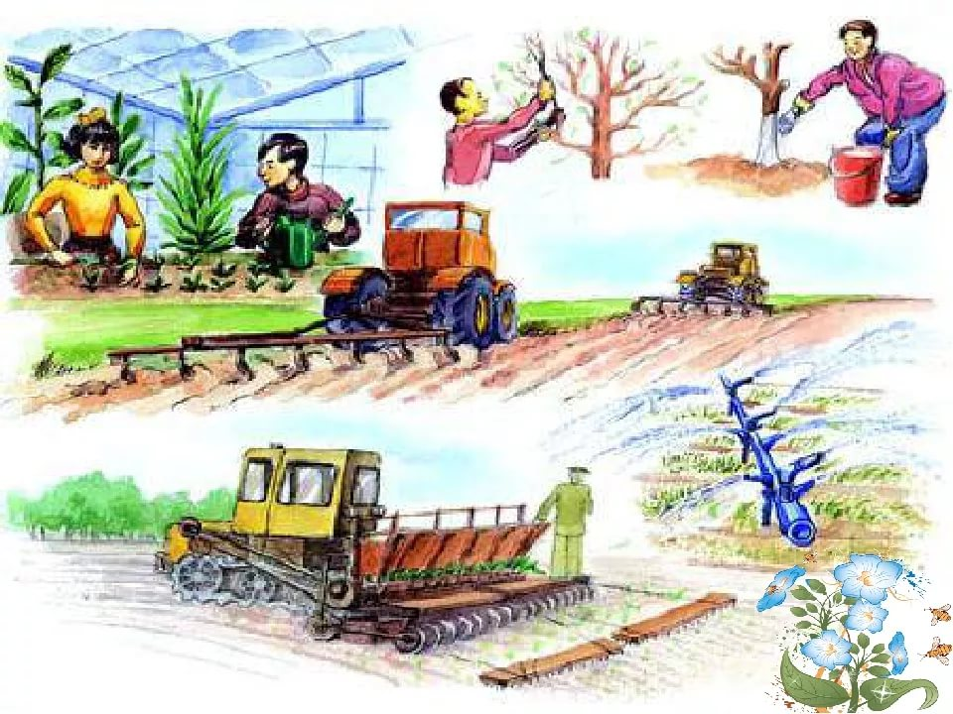

Slide 14

Бейнежазба

Slide 15
?
?
?
Бейнежазбадан не түйдіңдер?

Slide 16
Топпен ән айту
«Жаса Қазағым»
Жастарының жалыны бар,
Қарттарының қадірі бар,
Жақсылыққа жаны құмар,
Жаса қазағым!
Тарихының тамыры бар,
Дәстүрінің тәлімі бар,
Сақ пен ғұнның сарыны бар,
Жаса қазағым!
Қайырмасы:
Жаса, жаса қазақ тілім!
Жаса, жаса ғажап дінім!
Баянды боп, азат күнің,
Бағың таймасын!
Жаса, жаса рухты халқым!
Жаса, жаса құтты салтым!
Айдан асып мықты даңқың,
Жаның жайнасын!

Slide 17
Болашаққа бағдар: рухани жаңғыру
І. ХХІ ҒАСЫРДАҒЫ ҰЛТТЫҚ САНА ТУРАЛЫ
1. Бәсекелік қабілет
2. Прагматизм
3. Ұлттық бірегейлікті сақтау
4. Білімнің салтанат құруы
5. Қазақстанның революциялық емес, эволюциялық дамуы
6. Сананың ашықтығы
ІІ. ТАЯУ ЖЫЛДАРДАҒЫ МІНДЕТТЕР

Slide 18

Оқушыларға еңбек туралы мақал-мәтелдер, нақыл сөздер жазып, мағынасын жазып келу тапсырылады.

Slide 19
Кері байланыс
Мен үшін еңбек ... (оқушылар осы сөйлемді аяқтай отырып, бүгінгі сабақтан алған әсерлерімен бөліседі)

Slide 20

Құндылық ағашы
Стикерлер:
Жасыл алма (ұнады)
Сары алма (орташа)
Қызыл алма (ұнамады)
Стикерлерге жазып алма ағашына ілу.

Slide 21
Соңғы тыныштық сәті

